Slide 1


ГБДОУ ДЕТСКИЙ САД № 26
КОМПЕНСИРУЮЩЕГО ВИДА
ПУШКИНСКОГО РАЙОНА САНКТ-ПЕТЕРБУРГА
Презентация для
Всероссийского конкурса детского творчества
«Милая мама»
Автор:
Ефанова В.А.

Slide 2

Тема: Изготовление поздравительной открытки к Дню матери, с использованием техник нетрадиционной изобразительной деятельности (аппликация) в работе с детьми с ОВЗ посещающих группу
«Дети со сложными дефектами».
Участники: воспитанница - Вебер Ева
Педагог группы «Колобок» - Ефанова В.А.

Slide 3
Оборудование:
Бумага для черчения A4
Салфетки белые
Салфетки розовые
Ножницы
Клей-карандаш канцелярский
Цветочек
Ленточка

Slide 4
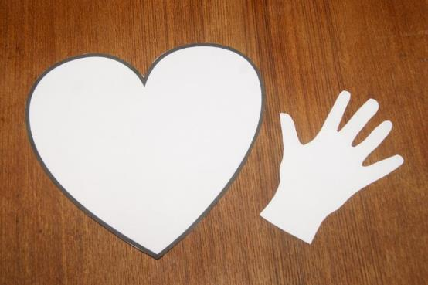
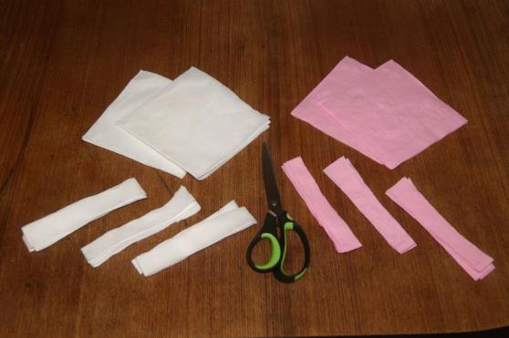
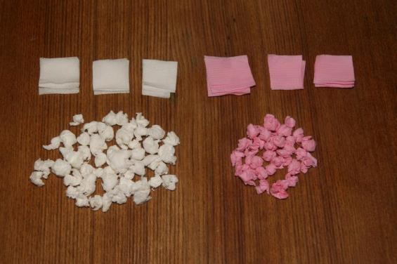
Делаем заготовки для работы:
Сердечко
Рука
Бумажные шарики из салфеток двух цветов

Slide 5
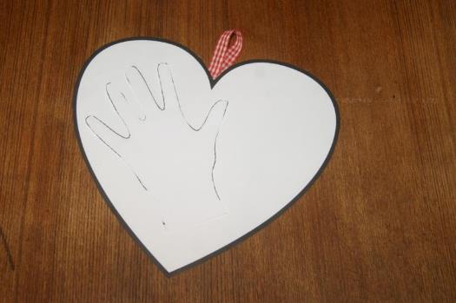
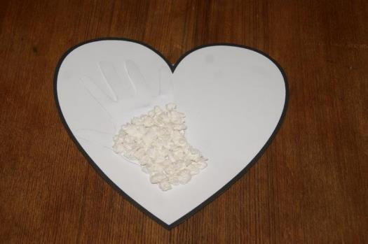
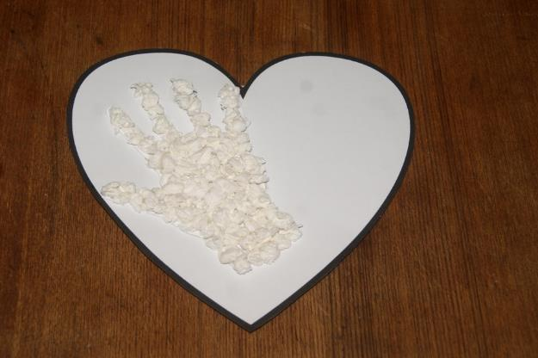
Наклеиваем шаблон руки на сердечко, смазываем его клеем и выкладываем белыми шариками

Slide 6
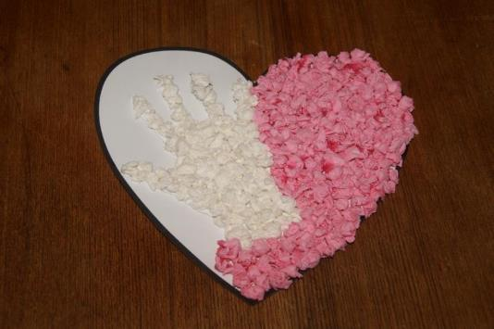
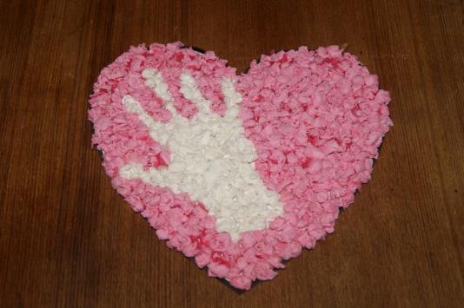
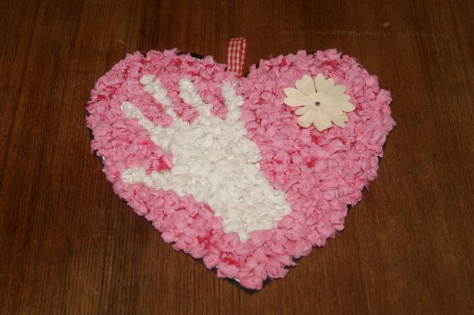
Смазываем оставшуюся поверхность сердечка клеем и выкладываем розовыми шариками. Приклеиваем цветочек и ленточку.

Slide 7
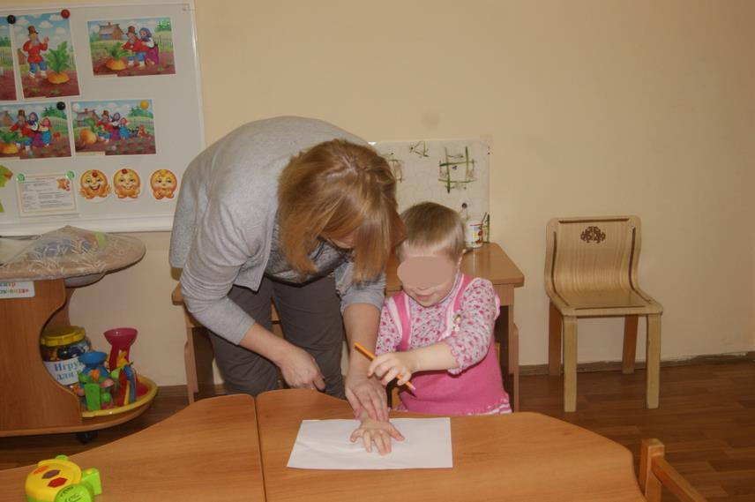
Ева с необходимой помощью педагога обвела свою ладошку карандашом. После чего педагог вырезал получившийся шаблон.

Slide 8
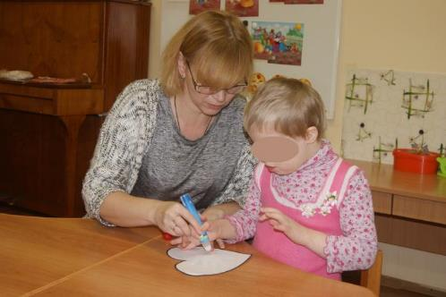
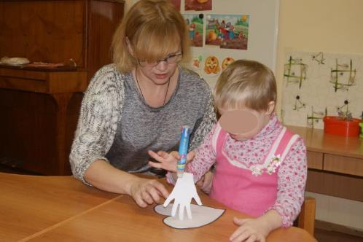
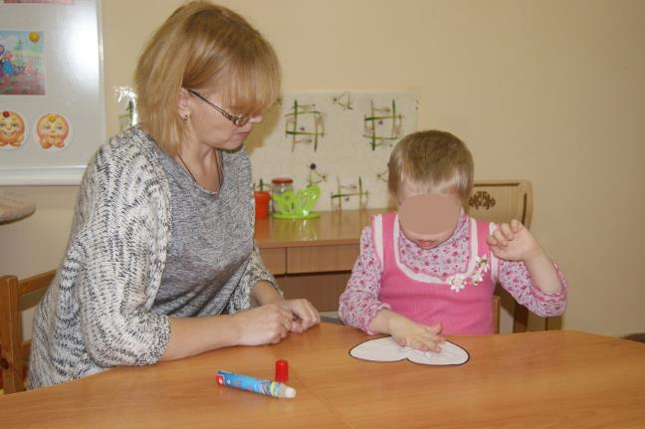
Побуждаем наклеить шаблон руки на сердечко.

Slide 9
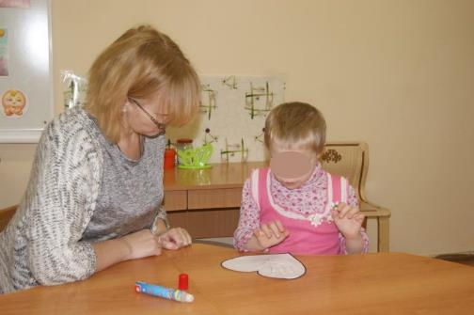
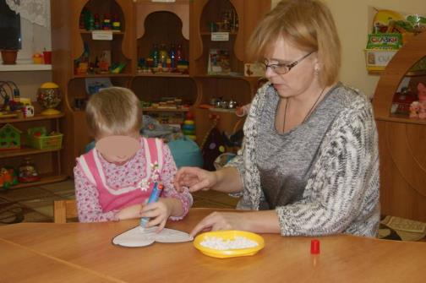
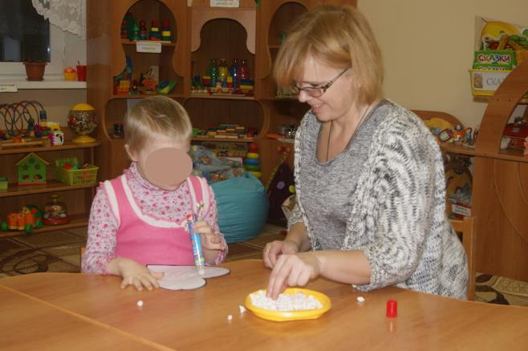
Заполняем пространство внутри контура клеем.

Slide 10
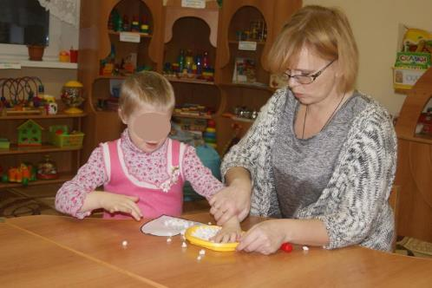
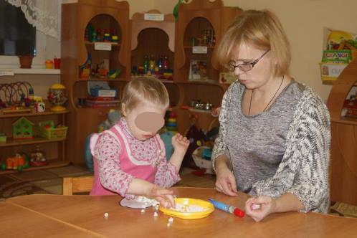
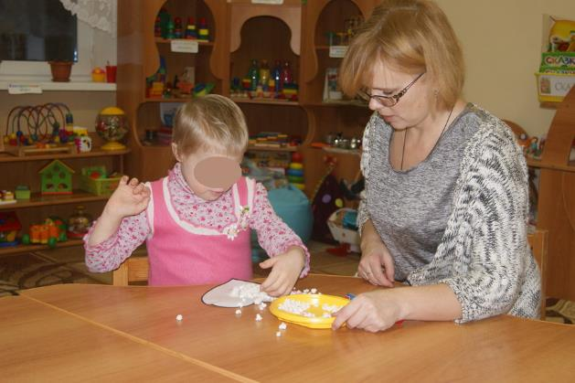
Выкладываем ладошку белыми шариками

Slide 11
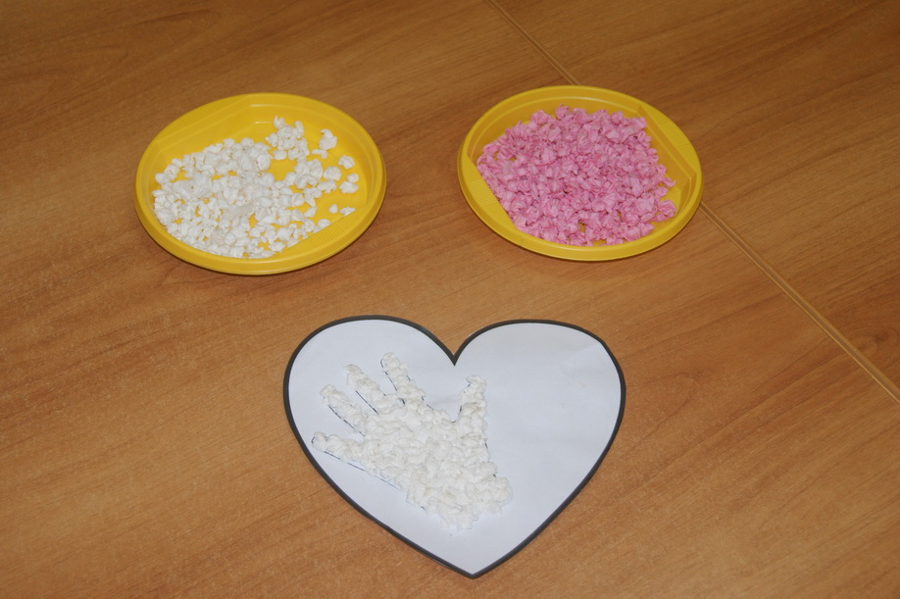
Вот, что у нас получилось.

Slide 12
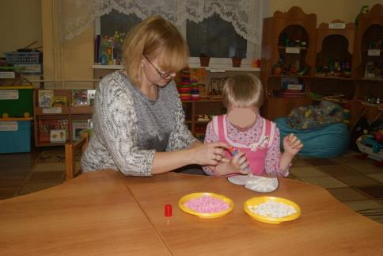
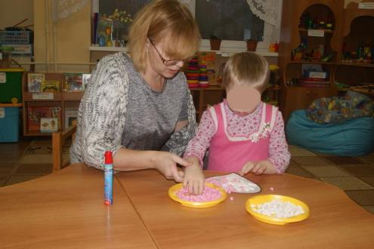
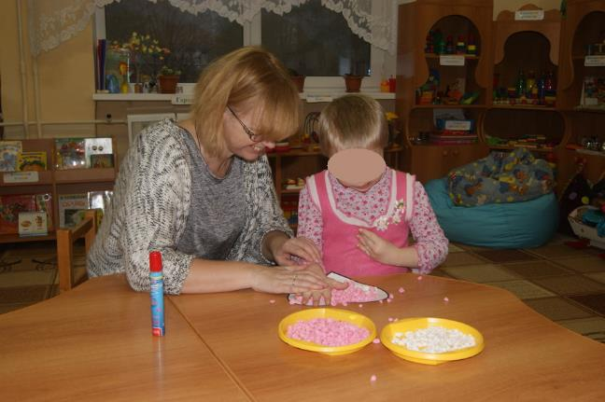
Помогаем ребёнку выложить оставшееся пространство сердечка розовыми шариками, предварительно смазав клеем.

Slide 13
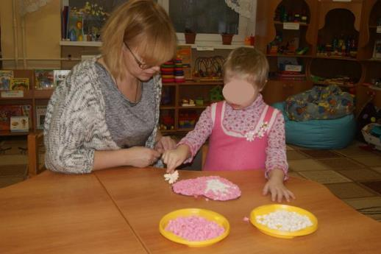
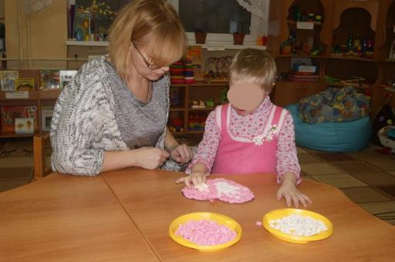
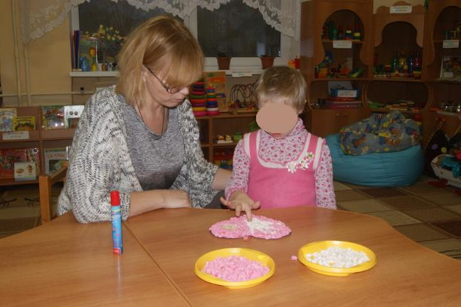
Приклеиваем цветочек и ленточку.

Slide 14
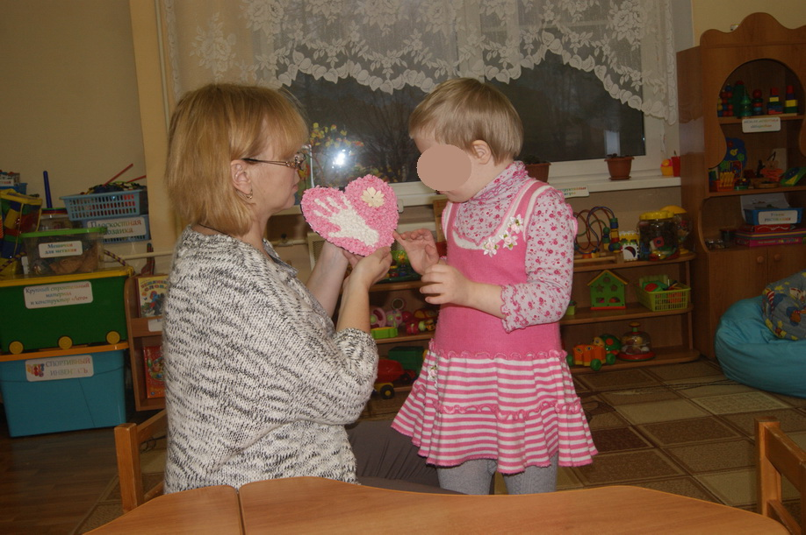
Ева любуется полученным результатом

Slide 15

СПАСИБО
ЗА ВНИМАНИЕ!!!

